Slide 1
Campagne “Een gezonde werkplek 2023-25”
Veilig en gezond werken in een digitale samenleving
Zorgen voor doeltreffende preventie in de digitale werkwereld

Slide 2

Overzicht
Waar gaat het over?
Feiten en cijfers
Campagnedoelstellingen
Prioriteitsgebieden
Risicopreventie
EU-OSHA en campagnepartners
Campagnetools en -middelen
Hoe kunt u deelnemen?

Slide 3
Waar gaat het over?
Onze manier van werken, werkplekken en werktijden zijn onderhevig aan snelle veranderingen door digitale technologieën
Digitale technologie biedt niet alleen meer kansen voor werknemers en werkgevers in alle sectoren, maar brengt ook uitdagingen en risico’s mee op het gebied van veiligheid en gezondheid.

Slide 4
Feiten en cijfers – gebruik van digitale technologieën
EU-OSHA, Vinger aan de pols 2022
  Werknemers in de EU maken op het werk gebruik van …
  laptops, tablets, smartphones (73%)
  Draagbare sensoren (wearables) (11%)
  machines of robots die gebruikmaken van AI (5%)
  meewerkende robots (cobots) (3%)
EU-OSHA, ESENER 2019
  Op meer dan 80 % van de werkplekken in Europa wordt gebruikgemaakt van pc’s, laptops, tablets, smartphones en andere mobiele apparaten
Notes:
Bron: EU-OSHA, “Vinger aan de pols – Veiligheid en gezondheid op het werk na de pandemie”, 2022 (https://osha.europa.eu/en/facts-and-figures/osh-pulse-occupational-safety-and-health-post-pandemic-workplaces).
Bron: EU-OSHA, “Derde Europese bedrijvenenquête over nieuwe en opkomende risico’s” (Esener 3), 2019. Beschikbaar via: https://osha.europa.eu/en/publications/home-based-teleworking-and-preventive-occupational-safety-and-health-measures-european-workplaces-evidence-esener-3

Slide 5
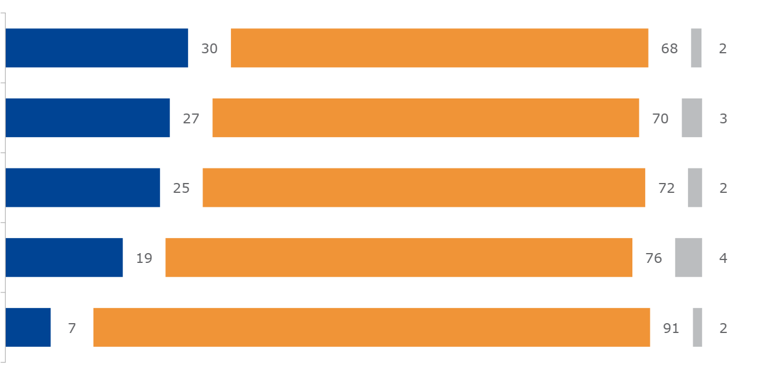
Feiten en cijfers – gebruik van digitale technologieën
EU-OSHA, Vinger aan de pols 2022
Gebruikt de organisatie waar u werkt digitale apparatuur zoals tablets, smartphones, computers, laptops, apps of sensoren om …?
Ja
Nee
Weet ik niet
automatisch taken, werktijden of ploegendiensten aan u toe te wijzen
uw prestaties te laten beoordelen door derden (bv. klanten)
uw werk en gedrag te controleren of te monitoren
toezicht te houden op lawaai, chemische stoffen, stof, gassen enz. in uw werkomgeving
uw hartslag, bloeddruk, houding enz. te monitoren
Basis: alle respondenten, EU-27 (n = 25 683)
Notes:
Bron: EU-OSHA, “Vinger aan de pols – Veiligheid en gezondheid op het werk na de pandemie”, 2022 (https://osha.europa.eu/en/facts-and-figures/osh-pulse-occupational-safety-and-health-post-pandemic-workplaces).
EU-OSHA heeft de “vinger aan de pols”-enquête van Flash Eurobarometer in opdracht gegeven om inzicht te krijgen in de situatie op het gebied van veiligheid en gezondheid op het werk (VGW) na de pandemie.
In april en mei 2022 werd in alle lidstaten van de EU en in IJsland en Noorwegen een enquête gehouden onder een representatieve steekproef van ruim 27 000 werknemers. Zij kregen vragen over de mentale en fysieke stress waarmee zij te maken hebben, en over het belang van VGW-maatregelen op hun werkplek.
In de enquête werd ook gekeken naar het gebruik van digitale technologie op het werk en het effect daarvan op het welzijn van de werknemers.

Slide 6
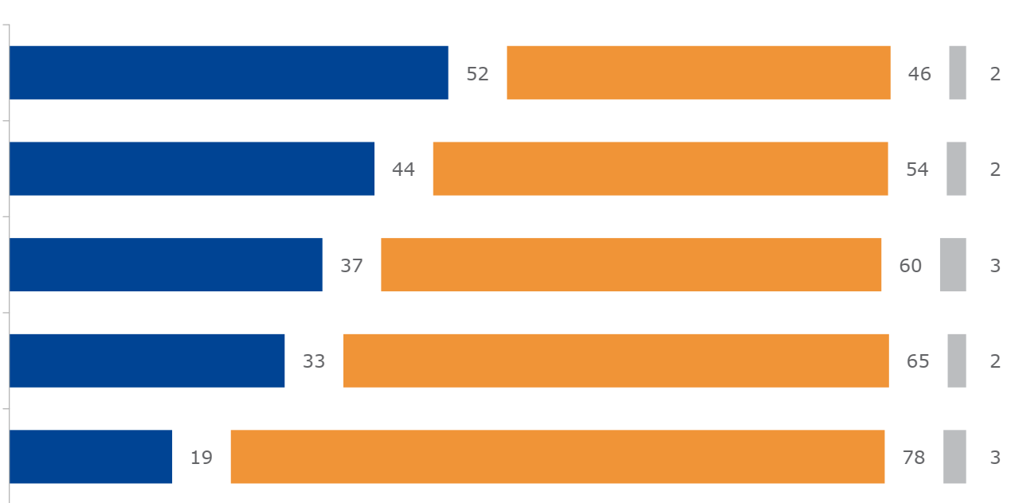
Feiten en cijfers – gebruik van digitale technologieën
EU-OSHA, Vinger aan de pols 2022
Zou u zeggen dat het gebruik van digitale technologieën op uw werkplek …?
Ja
Nee
Weet ik niet
de snelheid of het tempo van uw werk bepaalt
ertoe leidt dat u alleen werkt
leidt tot meer toezicht op uw werk
uw werklast verhoogt
uw autonomie in het werk vermindert
Basis: alle respondenten, EU-27 (n = 25 683)
Notes:
Bron: EU-OSHA, “Vinger aan de pols – Veiligheid en gezondheid op het werk na de pandemie”, 2022 (https://osha.europa.eu/en/facts-and-figures/osh-pulse-occupational-safety-and-health-post-pandemic-workplaces).
EU-OSHA heeft de “vinger aan de pols”-enquête van Flash Eurobarometer in opdracht gegeven om inzicht te krijgen in de situatie op het gebied van veiligheid en gezondheid op het werk (VGW) na de pandemie.
In april en mei 2022 werd in alle lidstaten van de EU en in IJsland en Noorwegen een enquête gehouden onder een representatieve steekproef van ruim 27 000 werknemers. Zij kregen vragen over de mentale en fysieke stress waarmee zij te maken hebben, en over het belang van VGW-maatregelen op hun werkplek.
In de enquête werd ook gekeken naar het gebruik van digitale technologie op het werk en het effect daarvan op het welzijn van de werknemers.

Slide 7
Feiten en cijfers – telewerken vanuit huis
EU-OSHA, Vinger aan de pols 2022
17% van de werknemers werkte in 2022 voornamelijk van thuis uit
90% van hen gebruikt laptops, tablets of smartphones
Thuiswerkers melden een gebrek aan autonomie of invloed op het werktempo of de werkprocessen minder vaak (14,4%) in vergelijking met het totale aantal werknemers
EU-OSHA, ESENER 2019
Bij 12% van de werkplekken in de EU werd werknemers in 2019 toegestaan om thuis te werken met behulp van digitale technologieën
Bij 75% van de werkplekken in de EU worden regelmatig risicobeoordelingen uitgevoerd, maar van de bedrijven die telewerken van thuis uit toestaan, neemt slechts 31% ook de thuiswerkplek hierin mee
Notes:
Bron: EU-OSHA, “Vinger aan de pols – Veiligheid en gezondheid op het werk na de pandemie”, 2022 (https://osha.europa.eu/en/facts-and-figures/osh-pulse-occupational-safety-and-health-post-pandemic-workplaces).
Bron: EU-OSHA, “Derde Europese bedrijvenenquête over nieuwe en opkomende risico’s” (Esener 3), 2019. Beschikbaar via: https://osha.europa.eu/en/publications/home-based-teleworking-and-preventive-occupational-safety-and-health-measures-european-workplaces-evidence-esener-3

Slide 8
Feiten en cijfers – psychosociale risico’s
EU-OSHA, ESENER 2019
Psychosociale risico’s die het meeste met digitale technologieën gepaard gaan:
tijdsdruk
lange/onregelmatige werktijden
gebrekkige communicatie/samenwerking
baanonzekerheid
Notes:
Bron: EU-OSHA, “Derde Europese bedrijvenenquête over nieuwe en opkomende risico’s” (Esener 3), 2019. Beschikbaar via: https://osha.europa.eu/en/publications/third-european-survey-enterprises-new-and-emerging-risks-esener-3/view

Slide 9
Feiten en cijfers – psychosociale risico’s
EU-OSHA, ESENER 2019
Werkplekken waarbij melding wordt gemaakt van psychosociale risico’s door de aanwezigheid van digitale technologie, EU-27
Personal computers op vaste werkplekken | Niet aanwezig
 | Aanwezig
Laptops, tablets, smartphones of andere mobiele computerapparatuur | Niet aanwezig
 | Aanwezig
Meewerkende robots (cobots) | Niet aanwezig
 | Aanwezig
Machines, systemen of computers die de inhoud of het tempo van het werk bepalen | Niet aanwezig
 | Aanwezig
Machines, systemen of computers die de prestaties van werknemers controleren | Niet aanwezig
 | Aanwezig
Wearables/draagbare sensoren | Niet aanwezig
 | Aanwezig
Tijdsdruk
Gebrekkige communicatie
of samenwerking
Baanonzekerheid
Lange of onregelmatige werktijden
Notes:
Bron: EU-OSHA, “Derde Europese bedrijvenenquête over nieuwe en opkomende risico’s” (Esener 3), 2019. Beschikbaar via: https://osha.europa.eu/en/publications/home-based-teleworking-and-preventive-occupational-safety-and-health-measures-european-workplaces-evidence-esener-3
Gewogen gegevens (weging: estex)

Slide 10
Campagnedoelstellingen
Doel van de campagne is om:
de kennis over veilig en productief gebruik van digitale technologieën in alle sectoren te vergroten;
meer bewustzijn te creëren van digitalisering en de gevolgen ervan voor de veiligheid en gezondheid op het werk;
te informeren over nieuwe risico’s en kansen;
risicobeoordeling en een gezond en veilig beheer van de digitale transformatie van werk te bevorderen;
de uitwisseling van informatie en goede praktijken te bevorderen.

Slide 11
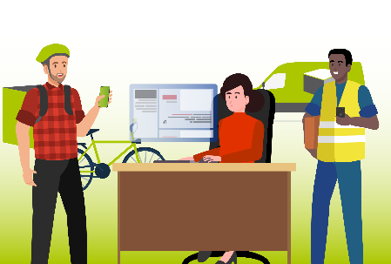



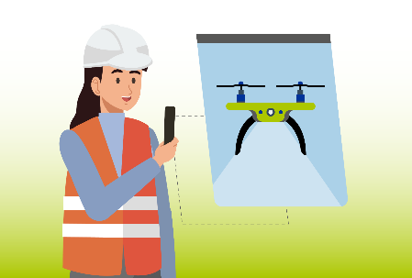

Prioriteitsgebieden
Digitaal platformwerk
Automatisering van taken
Werk op afstand en hybride werk
Werknemersbeheer door middel van AI
Slimme digitale systemen
Notes:
De campagne “Veilig en gezond werk in het digitale tijdperk” is ingedeeld in vijf prioriteitsgebieden waaraan verspreid over de gehele looptijd van de campagne bijzondere aandacht wordt besteed via speciale communicatie- en promotiepakketten. Bij elk gebied wordt gekeken naar een specifiek onderwerp met betrekking tot VGW en digitalisering. Om de dynamiek van de campagne te behouden, wordt elke drie tot vier maanden een reeks materialen vrijgegeven, waaronder rapporten, informatiebladen, infographics en casestudy’s.
Een andere prioriteit van de campagne voor 2023-2025 is aandacht te besteden aan het effect van digitalisering op de diversiteit van het personeelsbestand en op groepen kwetsbare werknemers, en aan de genderdimensie. De nadruk zal ook liggen op personeel dat is aangesteld in het kader van flexibele werkregelingen, buiten de gebouwen van de werkgever werkt, veel onderweg is of klanten bezoekt, of in gedecentraliseerde gebouwen werkt (bv. werknemers op afstand, platformwerkers).
Digitaal platformwerk: betaald werk dat wordt geleverd via, op of door middel van bemiddeling door een onlineplatform
Automatisering van taken: op artificiële intelligentie (AI) gebaseerde ‘belichaamde’ (robotica) of ‘niet-belichaamde’ systemen (slimme toepassingen), die in staat zijn om – met een zekere mate van autonomie – fysieke of cognitieve taken uit te voeren en specifieke doelen te bereiken
Werk op afstand en hybride werk: elke werkregeling waarbij gebruik wordt gemaakt van digitale technologie (bv. pc’s, smartphones, laptops, softwarepakketten en internet) om vanuit huis of – in algemenere zin – buiten het bedrijf of op een vaste locatie te werken.
Werknemersbeheer middel van AI: beheersystemen en instrumenten voor het verzamelen van realtimegegevens over het gedrag van werknemers uit verschillende bronnen met als doel het management te informeren en geautomatiseerde of semigeautomatiseerde beslissingen op basis van algoritmen of meer geavanceerde vormen van AI te ondersteunen
Slimme digitale systemen: intelligente toepassingen met behulp van AI, draagbare apparatuur, draadloze hogesnelheidsnetwerken, in combinatie met sensortechnologieën (bv. wearables)

Slide 12

Prioriteitsgebieden – digitaal platformwerk
“Bij digitaal platformwerk gaat het vaak om banen in beroepen en sectoren met een hoog risico en slechtere arbeidsomstandigheden.”
DEFINITIE
Een onlinefaciliteit of -marktplaats op basis van digitale technologie (waaronder mobiele apps) die eigendom is van en/of geëxploiteerd wordt door een onderneming en die helpt de vraag naar werk van platformwerkers af te stemmen op het aanbod.

Slide 13
Prioriteitsgebieden – digitaal platformwerk
KANSEN
Autonomie van werknemers
Flexibele werktijden
Betere toegang tot de arbeidsmarkt voor achtergestelde werknemers
RISICO’S EN UITDAGINGEN
Geïsoleerd werken
Lange/onregelmatige werktijden
Algoritmisch beheer
Digitale controle/digitaal toezicht
Beperkte regelgeving op het gebied van veiligheid en gezondheid op het werk

Slide 14

Prioriteitsgebieden – automatisering van taken
“Het gebruik van digitale technologieën voor automatiseringsprocessen biedt kansen, maar brengt ook potentiële risico’s en uitdagingen mee, zoals verlies van aandacht voor de menselijke situatie, te grote afhankelijkheid of mogelijk verlies van specifieke vaardigheden van werknemers.”
DEFINITIE
Het gebruik van systemen of technische procedures om taken (geheel of gedeeltelijk) door een apparaat of systeem te laten verrichten die eerder (geheel of gedeeltelijk) door mensen werden uitgevoerd of door mensen zouden kunnen worden uitgevoerd.

Slide 15
Prioriteitsgebieden – automatisering van taken
KANSEN
Automatisering van risicovolle of repetitieve werkzaamheden
Meer tijd voor werknemers om te leren/creatief te zijn
Verminderde blootstelling aan gevaarlijke omgevingen
RISICO’S EN UITDAGINGEN
Verlies van aandacht voor de menselijke situatie
Te grote afhankelijkheid
Mogelijk verlies van specifieke vaardigheden van werknemers

Slide 16

Prioriteitsgebieden – werk op afstand en hybride werk
“Werk op afstand moet deel uitmaken van de verplichte risicobeoordeling door de werkgever.”
Werken op afstand kan worden gedefinieerd als elke soort werkregeling waarbij digitale technologieën (bv. personal computers, smartphones, laptops, softwarepakketten en internet) worden gebruikt om gedurende het grootste deel of een deel van de arbeidstijd thuis of, meer in het algemeen, buiten de gebouwen van de werkgever te werken. De combinatie van telewerk met werk in de gebouwen van de werkgever wordt ook hybride werk genoemd. De term telewerken wordt ook wel gebruikt om naar werken op afstand vanuit huis te verwijzen.
DEFINITIE

Slide 17
Prioriteitsgebieden – werk op afstand en hybride werk
KANSEN
Grotere autonomie en flexibiliteit
Betere balans tussen werk en privéleven
Verbeterde motivatie en productiviteit
Minder reistijd
Werknemer hoeft niet te werken in een risicovolle omgeving
RISICO’S EN UITDAGINGEN
Isolatie en alleen werken
Intensivering van het werk
Lange/onregelmatige werktijden
Conflicten tussen privé- en beroepsleven
Ontoereikende apparatuur

Slide 18
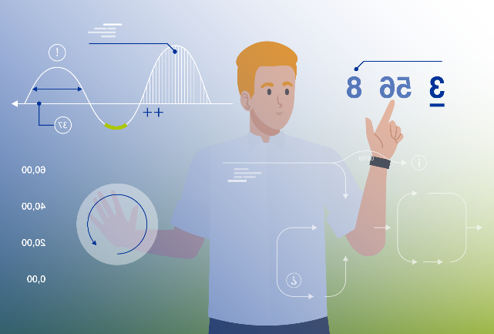
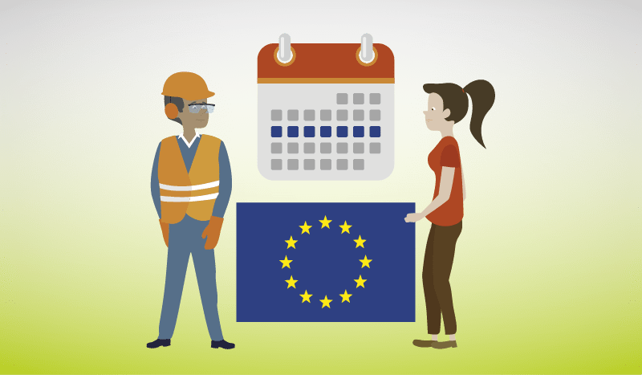
Prioriteitsgebieden – werknemersbeheer door middel van AI
“Het is van essentieel belang om vertrouwen in deze systemen op te bouwen door werknemers te informeren en te raadplegen en hen in staat te stellen deel te nemen aan het ontwerp en de implementatie ervan.”
Hiermee worden systemen voor werknemersbeheer bedoeld met behulp waarvan, vaak in real time, gegevens worden verzameld over de werkplek, werknemers en het werk dat zij doen. Deze gegevens worden vervolgens ingevoerd in een op AI gebaseerd model dat geautomatiseerde of semi-geautomatiseerde beslissingen neemt of beleidsmakers van informatie voorziet over vraagstukken op het gebied van werknemersbeheer.
DEFINITIE

Slide 19
Prioriteitsgebieden – werknemersbeheer door middel van AI
KANSEN
Verbeterde planning en taakverdeling
Geoptimaliseerde werkorganisatie
Informatie om problemen op het gebied van veiligheid en gezondheid op het werk in kaart te brengen
RISICO’S EN UITDAGINGEN
Minder autonomie en controle voor werknemers
Grotere druk om sneller te werken
Invloed op het privéleven

Slide 20

Prioriteitsgebieden – slimme digitale systemen
“Deze nieuwe systemen maken gebruik van digitale technologieën om gegevens of signalen te verzamelen en te analyseren om risico’s op het gebied van gezondheid en veiligheid op het werk vast te stellen en te beoordelen, om zo schade te voorkomen of tot een minimum te beperken en gezondheid en veiligheid op het werk te bevorderen.”
Digitale systemen voor het bewaken en verbeteren van de veiligheid en gezondheid van werknemers, waaronder slimme persoonlijke beschermingsmiddelen (PBM’s) (waarmee concentraties van gassen en gifstoffen, geluidsniveaus en risicovolle temperaturen kunnen worden vastgesteld), wearables (die kunnen communiceren met werknemers, met sensoren die in een helm of veiligheidsbril kunnen worden geïntegreerd), mobiele of statische systemen met camera’s en sensoren (bv. drones die in de bouw- en mijnbouwindustrie op effectieve wijze worden ingezet om toezicht te houden op gevaarlijke locaties zodat er niemandin gevaar hoeft te worden gebracht).
DEFINITIE

Slide 21
Prioriteitsgebieden – slimme digitale systemen
KANSEN
Letsel voor werknemers voorkomen en tot een minimum beperken
Betere naleving van VGW-voorschriften
Geïnformeerde besluitvorming
Doeltreffende handhaving
Meer opleidingsmogelijkheden in een virtuele omgeving
RISICO’S EN UITDAGINGEN
Onnauwkeurigheden in de gegevens of onjuiste interpretatie
Te grote afhankelijkheid van technologie
Verlies van controle over werktaken

Slide 22
Risicopreventie
Mensgerichte benadering
Gelijke toegang tot informatie van alle belanghebbenden
Raadpleging/participatie van werknemers bij de ontwikkeling, de implementatie en het gebruik van digitale technologieën en systemen
Transparantie over de manier waarop digitale instrumenten werken
Holistische aanpak voor de beoordeling van digitale technologieën en systemen

Slide 23


EU-OSHA en campagnepartners
  ENTERPRISE EUROPE NETWORK
  EUROPESE SOCIALE PARTNERS
  EU-AGENTSCHAPPEN
  OSHVET-AMBASSADEURS
  OFFICIËLE CAMPAGNEPARTNERS
  EU-INSTELLINGEN
NATIONALE FOCAL POINTS VAN EU-OSHA
  MEDIAPARTNERS
Notes:
De campagne is een initiatief van EU-OSHA, met hulp van een partnernetwerk in meer dan 30 landen, waaronder:
nationale focal points;
Europese sociale partners;
officiële campagnepartners;
OSHVET-partners;
mediapartners;
Enterprise Europe Network;
EU-instellingen;
andere agentschappen van de EU.
De partners treden op als tussenpersoon tussen EU-OSHA en de Europese beroepsbevolking en verspreiden campagnemateriaal en -hulpmiddelen op nationaal niveau. De toewijding en actieve betrokkenheid van de EU-OSHA-partners zijn cruciaal voor de campagne en zorgen ervoor dat de boodschap van de campagne met succes in heel Europa wordt gestimuleerd en bedrijven van welke omvang ook bereikt.

Slide 24



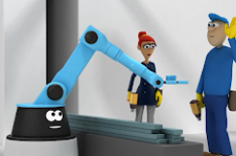






Campagnehulpmiddelen
Publicaties
Campagnemateriaal
Campagnetoolkit
Kit voor sociale media
Napo-films
OSHwiki
Casestudy’s
Wet- en regelgeving
Infographics
Notes:
Publicaties
Een aantal onderzoeksrapporten, samenvattingen en infobladen over veiligheid en gezondheid op het werk en digitalisering zijn beschikbaar en kunnen gratis worden gedownload. Deze publicaties kunnen worden gebruikt om te informeren over preventieve maatregelen op de werkplek.
Campagnemateriaal
Het campagnemateriaal voor “Veilig en gezond werk in het digitale tijdperk”, zoals de campagnegids en de reclamebrochure, legt uit hoe de campagne werkt en hoe u kunt meedoen. Ook verduidelijkt het materiaal hoe de verstrekte richtsnoeren kunnen worden toegepast op de werkplek.
Campagnetoolkit
De campagnetoolkit biedt praktisch stapsgewijs advies over het plannen en voeren van een succesvolle campagne. De toolkit bevat voorbeelden van verschillende communicatiemiddelen en geeft tips over hoe u deze het beste kunt gebruiken.
Kit voor sociale media
Er is een specifieke verzameling voor de campagne relevant materiaal bijeengebracht om via socialemedia-accounts te publiceren en te delen. De hulpmiddelen omvatten een selectie van kant-en-klare berichten met bijbehorende afbeeldingen en video’s.
Napo-films
Er zijn verschillende korte films gemaakt — met tekenfilmheld Napo — die het bewustzijn over digitalisering op de werkplek verhogen. Dit is een geweldige manier om bedrijven hierbij te betrekken en hen te informeren over de boodschap van de campagne.
OSHwiki
Een gedeelte van het OSHwiki-platform is gewijd aan VGW en digitalisering. Het bevat relevante artikelen en links naar meer informatie over het onderwerp.
Casestudy’s
Naast de casestudy’s in de database zijn er ook casestudy’s uit EU-landen en van buiten de EU beschikbaar. Deze casestudy’s beschrijven de succesfactoren en de overdraagbaarheid van nationale beleidsinitiatieven.
Wetgeving
De werkgever is wettelijk verantwoordelijk voor een veilige en gezonde werkplek. De risico’s die voortvloeien uit de digitalisering op de werkplek vallen binnen het toepassingsgebied van de VGW-kaderrichtlijn (Richtlijn 89/391/EEG — de VGW-kaderrichtlijn), en sommige risico’s die voortvloeien uit het gebruik van digitale technologieën op de werkplek, worden behandeld in specifieke richtlijnen:
Richtlijn 90/270/EEG – de richtlijn betreffende beeldschermapparatuur
Richtlijn 2009/104/EG – de richtlijn betreffende het gebruik van arbeidsmiddelen
Richtlijn 2006/42/EG – de nieuwe machinerichtlijn
Richtlijn 89/654/EEG – werkplaatsvoorschriften
Richtlijn 2003/88/EG – arbeidstijd
Richtlijn 2002/14/EG – informatie en raadpleging van werknemers
Een volledig overzicht van relevante VGW-wetgeving is beschikbaar op de website van EU-OSHA (https://osha.europa.eu/en/safety-and-health-legislation).
Infographics
In het digitale tijdperk kunnen infographics een krachtig middel zijn. Met infographics kunt u ingewikkelde informatie helder en beknopt weergeven, en wel zo dat men die onthoudt, en kunt u de informatie online delen.

Slide 25




Hoe kunt u deelnemen?
Europese Week
Campagnepartnerschap
Awards voor goede praktijken
Campagnetoolkit
Kit voor sociale media
Campagnemateriaal
Evenementen
Deelnamecertificaat
Notes:
Europese Week
Onze wereldberoemde Europese week voor veiligheid en gezondheid op het werk wordt elk jaar in oktober gehouden en is het hoogtepunt van de campagnekalender. U kunt aan vele bewustmakingsevenementen meedoen die in de EU en daarbuiten worden georganiseerd, zoals wedstrijden, speciale filmvertoningen, evenementen op sociale media en conferenties.
Campagnepartnerschap
Het succes van de campagne hangt af van krachtige partnerschappen tussen EU-OSHA en belangrijke belanghebbenden. Pan-Europese en internationale organisaties die zich inzetten voor VGW kunnen een officiële campagnepartner worden, waardoor zij kunnen profiteren van:
promotie op EU-niveau en in de media;
mogelijkheden om te netwerken en ervaringen uit te wisselen;
het delen van goede praktijken met andere campagnepartners;
uitnodigingen voor EU-OSHA-evenementen;
een welkomstpakket;
een partnercertificaat.
Awards voor goede praktijken
De Awards besteden als onderdeel van de campagne aandacht aan innovatieve benaderingen van VGW-beheer en erkennen succesvolle en duurzame initiatieven voor het beheer van risico’s in verband met VGW en digitalisering. Organisaties in de EU-lidstaten, kandidaat-lidstaten, potentiële kandidaat-lidstaten en leden van de Europese Vrijhandelsassociatie (EVA) worden uitgenodigd om inzendingen in te dienen over het thema beheer van VGW en digitalisering op de werkplek. De winnaars zullen worden bekendgemaakt tijdens een prijsuitreiking.
Campagnetoolkit
U kunt toegang krijgen tot onze campagnetoolkit om u op weg te helpen met uw eigen campagne om de gevolgen van digitalisering voor de veiligheid en gezondheid op het werk onder de aandacht te brengen. De toolkit biedt een stapsgewijze handleiding voor het voorbereiden en voeren van een campagne en om het meeste uit uw middelen te halen.
Campagnemateriaal
Het campagnemateriaal bevat alles wat u nodig hebt om de campagne “Veilig en gezond werk in het digitale tijdperk” te promoten of een bijdrage aan de campagne te leveren. Een heel scala aan informatiebronnen, waaronder de campagnegids, de reclamebrochure en -poster en een flyer voor de Awards voor goede praktijken, is gratis te downloaden.
Kit voor sociale media
Profiteer van de socialemedia-kit – een verzameling materiaal voor uw socialemedia-accounts. Ga aan de slag met de kant-en-klare berichten en bijbehorende afbeeldingen en video’s.
Evenementen
U kunt de aanstaande evenementen van de campagne “Veilig en gezond werk in het digitale tijdperk” bekijken. Evenementen kunnen worden doorzocht op land en op datum, en u kunt elk evenement aan uw eigen agenda toevoegen om ervoor te zorgen dat u niets mist.
Deelnamecertificaat
Als u evenementen en activiteiten organiseert of uw eigen campagne ter ondersteuning van de campagne voor gezonde werkplekken voert, ontvangt u een certificaat van deelname als erkenning van uw inspanningen en uw bijdrage.

Slide 26






Volg ons ook buiten de bits en bytes!
Meer informatie is te vinden op de campagnewebsite:
  www.healthy-workplaces.eu
Meld u aan voor onze campagnenieuwsbrief:
  https://healthy-workplaces.osha.europa.eu/nl/media-centre/newsletter
Blijf op de hoogte van activiteiten en evenementen via sociale media:
Informeer bij uw nationale focal point naar evenementen in uw land:
  https://healthy-workplaces.osha.europa.eu/nl/campaign-partners/national-focal-points
2023
Oktober
START VAN DE CAMPAGNE
#EUhealthyworkplaces
Notes:
© Europees Agentschap voor veiligheid en gezondheid op het werk, 2023
Vermenigvuldiging is toegestaan, mits hierbij de bron wordt vermeld.
Voor gebruik of overname van foto’s of ander materiaal waarop het auteursrecht niet bij EU-OSHA berust, is rechtstreekse toestemming van de rechthebbenden benodigd.

